Slide 1
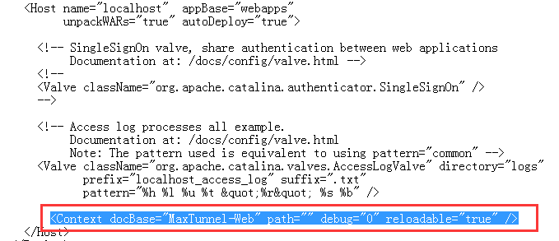
1.打开conf文件夹下的server.xml
2.在<Host>下添加<Context docBase="MaxTunnel-Web" path="" debug="0" reloadable="true" />
3.重启tomcat

Slide 2
Host详解
（1）Engine与Host
Host是Engine的子容器。Engine组件中可以内嵌1个或多个Host组件，每个Host组件代表Engine中的一个虚拟主机。Host组件至少有一个，且其中一个的name必须与Engine组件的defaultHost属性相匹配。
（2）Host的作用
Host虚拟主机的作用，是运行多个Web应用（一个Context代表一个Web应用），并负责安装、展开、启动和结束每个Web应用。
Host组件代表的虚拟主机，对应了服务器中一个网络名实体(如”www.test.com”，或IP地址”116.25.25.25”)；为了使用户可以通过网络名连接Tomcat服务器，这个名字应该在DNS服务器上注册。

Slide 3
Host详解
（3）Host的配置
<Host name="localhost" appBase="webapps" unpackWARs="true" autoDeploy="true">
name属性指定虚拟主机的主机名，一个Engine中有且仅有一个Host组件的name属性与Engine组件的defaultHost属性相匹配；一般情况下，主机名需要是在DNS服务器中注册的网络名，但是Engine指定的defaultHost不需要，原因在前面已经说明。
unpackWARs指定了是否将代表Web应用的WAR文件解压；如果为true，通过解压后的文件结构运行该Web应用，如果为false，直接使用WAR文件运行Web应用。
Host的autoDeploy和appBase属性，与Host内Web应用的自动部署有关；此外，本例中没有出现的xmlBase和deployOnStartup属性，也与Web应用的自动部署有关；将在下一节(Context)中介绍。

Slide 4
Context详解
Context元素代表在特定虚拟主机上运行的一个Web应用。在后文中，提到Context、应用或Web应用，它们指代的都是Web应用。每个Web应用基于WAR文件，或WAR文件解压后对应的目录（这里称为应用目录）。
docBase指定了该Web应用使用的WAR包路径，或应用目录。
path指定了访问该Web应用的上下文路径，当请求到来时，Tomcat根据Web应用的 path属性与URI的匹配程度来选择Web应用处理相应请求。
reloadable属性指示tomcat是否在运行时监控在WEB-INF/classes和WEB-INF/lib目录下class文件的改动。如果值为true，那么当class文件改动时，会触发Web应用的重新加载。在开发环境下，reloadable设置为true便于调试；但是在生产环境中设置为true会给服务器带来性能压力，因此reloadable参数的默认值为false。

